Slide 1


Välkomna till hösten 2025:s Måltidsutvecklarnätverksträff i Öckerö kommun
Tillit – Mod – Engagemang – Nytänkande

Slide 2
Måltidsutvecklarnätverksträff
Tillit – Mod – Engagemang – Nytänkande
DAGENS AGENDA
Före Lunch
9,00-9,30 Samling med frukost
9,30 En kort inblick i Ö-världen utifrån mitt perspektiv
~9,50 Rundtur i vårt ”nyaste” kök
10,10 Erfarenhetsutbyte
12,15 Lunch
Efter Lunch
13,00 Tipspromenad
13,15 Forts. erfarenhetsutbyte
14,15 Bensträck med fika
14,20 Senaste nytt från Skolmatsakademin
14,50 Avrundning

Slide 3
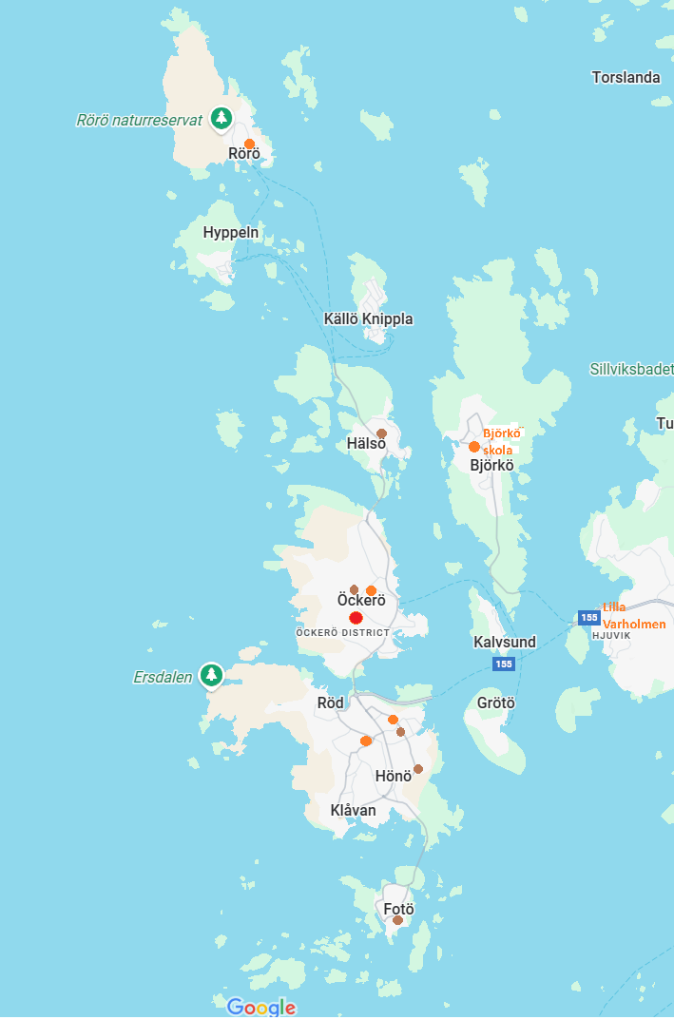
Måltidsutvecklarnätverksträff
Tillit – Mod – Engagemang – Nytänkande
Norra skärgården = 10 öar
Rörö i norr
Hälsö
Öckerö
Hönö
Fotö
Björkö
Notes:
Öckerö kommun eller även kallat Norra skärgården.
Vi har 10 öar varav vi är verksamma på 6 av dessa.
Alla orange prickar är tillagningskök skola/förskola, dom bruna är mottagningskök och den röda är vårt äldreboendekök.
Längst upp i norr har vi Rörö som är vårt allra minsta tillagningskök och totalt ätande där är 20 st. barn från förskola till 3:an. Kocken vi har där tror jag skullevara svår att ersätta eftersom han har en kombitjänst som inte så många nadra skulle vara intresserade av. För att kunna ge honom en 100-ig tjänst så har han själv gett förslaget så han är kock/lokalvårdare och fritidsledare som just nu täcker upp musiklektioner och fritids någon ett par eftermiddagar/v.
Jag säger bara rätt man på rätt plats.
Sen kommer vi vidare till Hälsö som är vårt minsta mottagningskök med 16 barn. Gjordes om till ett mottagningskök för ett antal år sedan efter att vi försökt under ett par år att tillsätta tjänsten men inte fick någon kock till att vilja arbeta på en 75%ig kombitjänst.
På Öckerö har vi Brattebergskolans kök som vi sen denna terminen har fått ta över alla utskick som görs via vaktmästare. Det är kommunens största kök som på plats serverar ca. 650- 700 ätande till högstadiet och gymnasiet som ligger nere vid havet. Dom levererar ytterligare 400 portioner till mottagningskök.
Kök- och skolrestaurang är en fristående byggnad intill högstadieskolan åk 4-9 men personalen där bemannar även förskolan som ligger placerad inne på skolan. Det innebär några vänder dit per dag och till lunch tar dom med sig ett värmeskåp med dagens lunch.
Allhuset en skola och förskola som ligger väldigt nära Bratteberg gör allt själva förutom komponenterna protein och sås som dom får levererade av Bratteberg, det är det enda köket som har den typen av leverans alla andra är serveringskök och får allt skickat till sig.
På Bratteberg utgår också den största delen av den interncatering som vi tog på oss i början på förra året när vårt enda bageri gick i konkurs. Vi gjorde detta medvetet för att vi visste att barnantalet skulle sjunka och att vi på det sättet kunde bibehålla vår personal.
På Öckerö har vi också vårt enda SÄBO kök Solhöjden den röda pricken. Vi har kämpat i många år för att bli hörda kring det faktum att köket är för litet och gamalt vilket vi under åren har fått hitta lösningar i andra kök för att kunna fortsätta leverera mat till alla. Glädjande nog är att i år just nu är vi i ett projekt med arkitekter som skissar på alternativ till ombyggnation alternativt byggnation på annan plast i huset vilket känns otroligt spännande.
Vi kommer ner till Hönö där vi har Bergagårdsköket som är ett av de kök som lättat på trycket för Solhöjden genom att leverera alla daglig Verksamhets luncher parallellt med skolans luncher.
Vi har även på Hönö Heden köket som är vårt andra högstadie kök åk 4-9 som på plats serverar ca 450 lunch/dag på och som lagar mat till den intilliggande förskolan med samm namn.
Här är det måltidsbiträdet på förskolan som lämnar värmeskåp till tilagningsköket på morgonen, så får hon en liten frukost paus med dom i köket för att sedan hämta den fylld innan lunch.
Förskolan Vipekärr på Hönö får mat från Bratteberg och det får även Fotö som är vår sydligaste ö och där har vi både skola och förskola med lite snack om huruvida den kommer att kunna fortsätta vara öppen för att antalet barn bara minskar.
Sist men inte minst Björkö där vi befinner oss idag har också fått bistå Solhöjden genom att dom måndag till fredag levererar mat till hemtjänsten på norröarna, dvs alla dom öar utan vägförbindelse. Vi har kunnat lösa det så eftersom det inte beställs fullt lika många portioner på helgerna som på vardagarna.

Slide 4
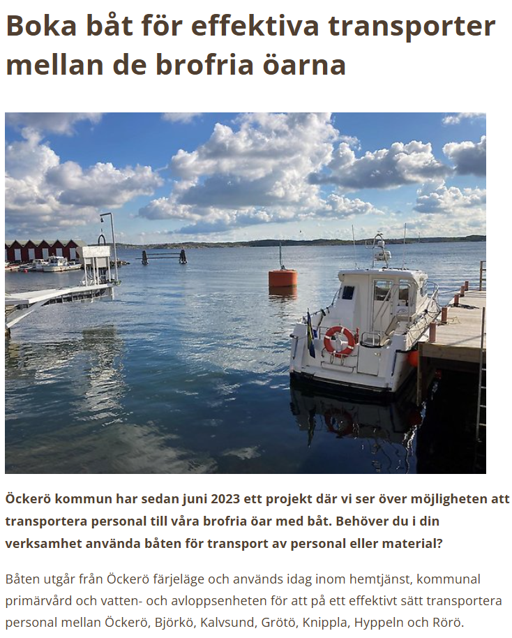
Måltidsutvecklarnätverksträff
Tillit – Mod – Engagemang – Nytänkande
Egna lösningar för transport
Utmaningar
&
Möjligheter
Notes:
I kommunen så kan det på olika sätt ibland vara lite utmaningar rent geografiskt.
Sen juni 2023 har vi ett pågående projekt som kallas Båtprojektet som varit till stor nytta för ökad tillgänglighet och att kunna nå ut snabbare till de öar utan vägförbindelse. Nyttjas av såväl kommunal primärvård som VA enheten och hemtjänst. Vi kan också boka den för att transportera oss mellan öar men med vetskapen att om ett larm går så kommer det i första hand. Stefan som arbetar i detta köket åker ganska ofta till och från jobbet eftersom han bor på Öckerö där båten har sin utgångsplats.
Hemtjänstmaten som levereras till nordöarna åker också med denna båt vilket har blivit en avsevärt mycket bättre hantering för hemtjänst men också för kvaliteten på den maten som vi levererar eftersom varmhållnings tiderna inte blir lika långa.
Projekttiden är snart slut men vi vill ju tro att denna möjligheterna som detta har medfört kommer att bli permanent.
Hade tänkt att vi kunde tagit en tur ner till hamnen för att kolla in den men tiden räcker ju inte riktigt till.
Så om någon är nyfiken så får ni ta en tur ner efter dagen där man kan köpa med sig lite färsk fisk eller skaldjur i öns fiskebutik eller kolla lite i lanthandeln för små pryttlar, handla en glass i Glassboa eller spela lite minigolf.
Slutligen tänkte jag avrunda med att lyfta en stor fördel att verka i denna kommunen som jag upplevt under flera olika tillfällen genom åren då saker ställts på sin spets exempelvis ensamkommande flyktingar, familjer som varit på flykt, covid, oljeutsläpp osv. är den otroligt fina sammanslutning som på väldigt kort tid infinner sig både från allmänhet och de olika kyrkosamfunden som är verksamma här ute. Här tror jag finns än mer möjligheter att samverka kring. Jag har blivit kontaktad av ansvarig från en skola som drivs av kyrkan och vi funderar på varsitt håll om vi kan samverka mer kring fortbildning i nuläget, men jag ser att i dessa tider kan ju även personal vid en eventuell kris vara en sak att arbeta vidare på. Så vi får väl se hur det kan utveckla sig framåt.

Slide 5

Måltidsutvecklarnätverksträff
Tillit – Mod – Engagemang – Nytänkande
Frågor eller funderingar?

Slide 6
Måltidsutvecklarnätverksträff
Tillit – Mod – Engagemang – Nytänkande
Vårt nyaste kök Björkö invigdes 2021
Rundtur

Slide 7
Måltidsutvecklarnätverksträff
Tillit – Mod – Engagemang – Nytänkande
Dags för erfarenhetsutbyte
laget runt!
Vad händer hos er just nu?

Slide 8

Måltidsutvecklarnätverksträff
Tillit – Mod – Engagemang – Nytänkande
Lunch
Fisk i rödcurrysås med smak av kokos & lime
serveras med ris & sallad
SMAKLIG SPIS!

Slide 9
Måltidsutvecklarnätverksträff
Tillit – Mod – Engagemang – Nytänkande
Fortsättning på erfarenhetsutbyte
laget runt!
Vad händer hos er just nu?

Slide 10
Måltidsutvecklarnätverksträff
Tillit – Mod – Engagemang – Nytänkande
Fika
&
senaste nytt från Skolmatsakademin
Notes:
Vi sträcker på oss, går på toa om man behöver sen tar vi fika ute vid serveringen som vi tar med in tillbaka hit frö att lyssna på nyheter från Skolmatsakademin och Gunilla.

Slide 11
Måltidsutvecklarnätverksträff
Tillit – Mod – Engagemang – Nytänkande
Tack alla för att ni ville komma hit till mig och Öckerö kommun

